Slide 1
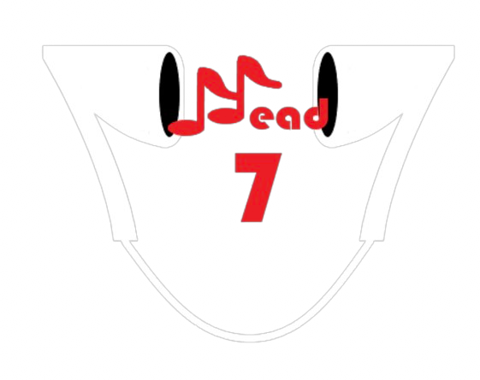
Não saímos da sua cabeça

Slide 2

Introdução
Muitos fatores precisam ser levados em conta na hora de criar uma empresa, um site e até mesmo uma logo.
Nessa apresentação iremos falar sobre algumas das coisas que devem ser pensadas para implementar e melhorar um projeto de uma empresa.

Slide 3
A empresa
A Head7 é uma empresa especializada em fones de ouvido, comprometida

Slide 4
Identidade Visual
Cores principais: Vermelho e Branco
Logo: Fones de ouvido ligados, como se estivesse em volta de uma cabeça, no centro o nome da empresa.

Slide 5
Visão
Missão
Valores
Agimos com transparência quando o assunto é qualidade, inovação, criatividade, comprometimento e sobretudo, foco nas necessidades dos nossos clientes.
Oferecer uma experiência auditiva de qualidade, combinando tecnologia inovadora, design elegante e conforto supremo para inspirar as pessoas a se conectarem mais profundamente com sua música.
Ser a marca de fones de ouvido mais admirada e desejada do mundo, criando experiências sonoras que elevam a conexão emocional das pessoas com sua música.

Slide 6
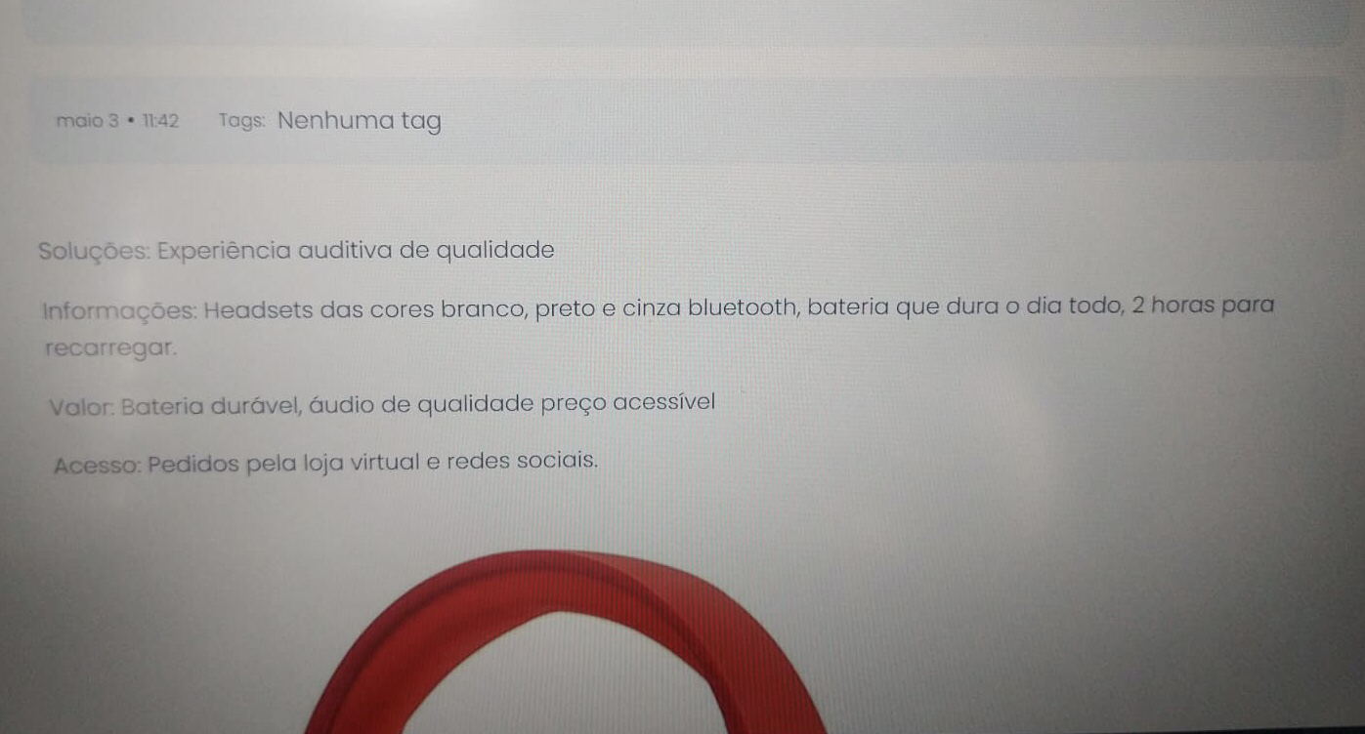
Site Web
Criamos um site para divulgar nossos produtos.

Slide 7
Marketing S.I.V.A
Para o nosso primeiro post, utilizamos a estratégia de marketing S.I.V.A, um modelo proposto por Chekitan e Don Schultz que oferece uma perspectiva centrada no cliente, focado nas necessidades dos mesmos.

Slide 8
Para a nossa empresa criamos três soluções:
Fones de ouvido com conforto supremo
Fones de ouvido com bloqueio de ruídos
Experiência auditiva de qualidade

Slide 9

Headcast
Headcast é um podcast focado na música, mostrando um pouco mais sobre esse mundo e também compartilhando conhecimentos sobre ele de forma dinâmica. Ele foi criado com o intuito de aproximar nossos clientes.
Ouvir
Próximo episódio

Slide 10
Conclusão
Para finalizar, a Head7 não é apenas uma empresa de fones de ouvido, mas uma marca que se dedica a proporcionar uma conexão emocional profunda com a música, combinando tecnologia, design e conforto. Através das nossas soluções e iniciativas com o Headcast, estamos sempre buscando maneiras de inspirar e conectar nossos clientes ao universo musical.

Slide 11
Obrigado
Por: Jhonathan Marques, João Pedro Maciel,
Maria Eduarda Vieira e Tatiane Muniz

